Slide 1
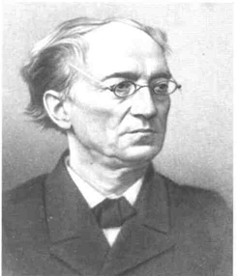
Федір Тютчев
(23 листопада1803 — 15 липня1873)
Видатний російський поет

Slide 2
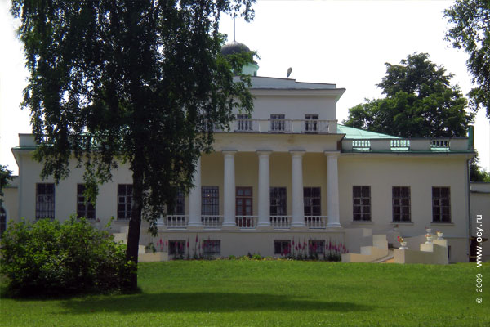
Його дитинство минуло в садибі Овстузі

Slide 3
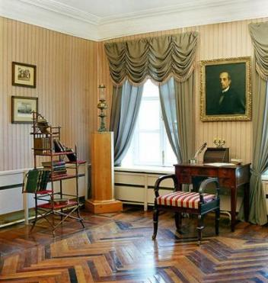
У підмосковній садибі Тютчева відкрито музей, що носить ім'я поета.

Slide 4
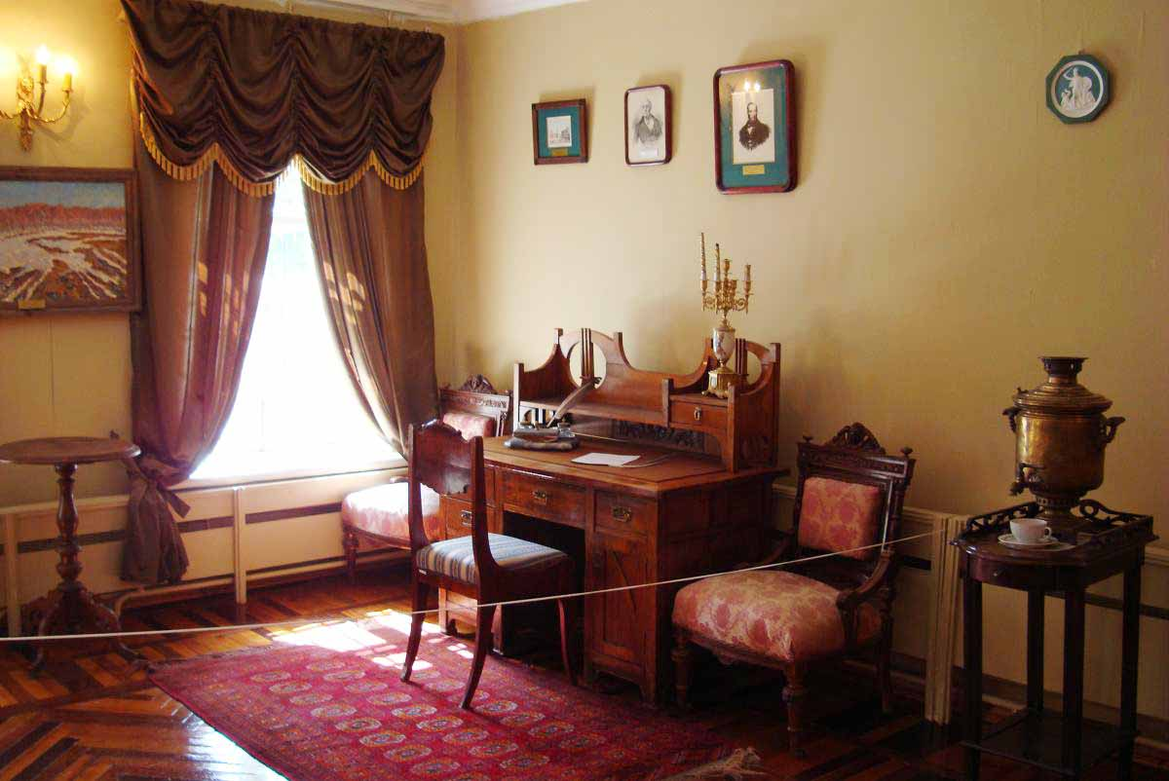

Slide 5


Тютчев написав близько 400 віршів

Slide 6
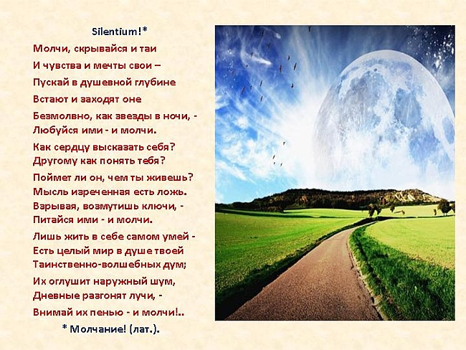

Slide 7
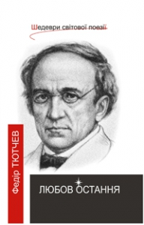
Вражений смертю коханої жінки, Тютчев створив «денисьєвський цикл» — вершину інтимної лірики. До нього ввійшли вірші:
«О, как убийственно мы любим...»1851,
«Я очи знал, — о, эти очи!..»1852,
«Последняя любовь»1851-1854,.
«Накануне годовщины 4 августа 1865 г.», 1865).

Slide 8
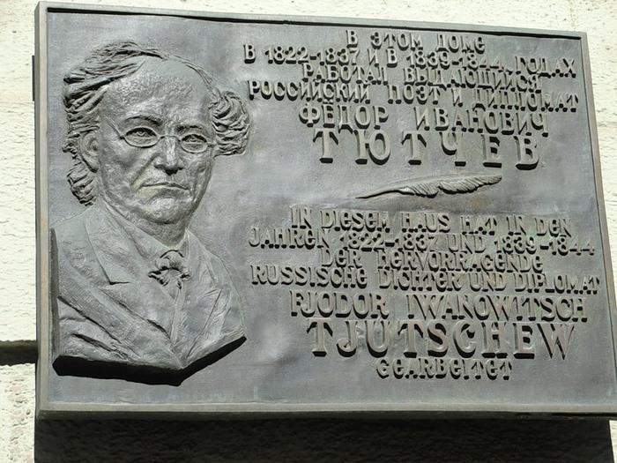

Slide 9
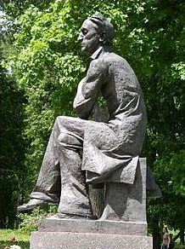
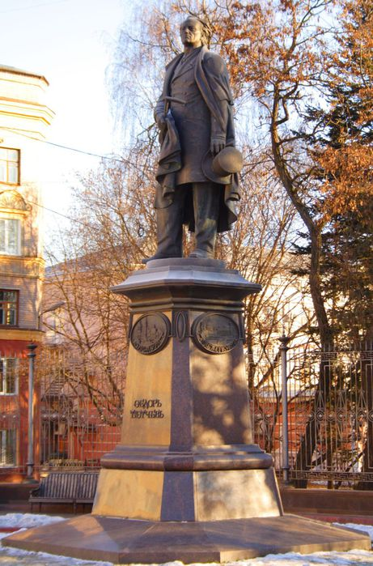
Пам'ятники Тютчеву: в музеї Овстузі в м. Брянськ

Slide 10
